Slide 1
IDeRBlog ts
Länderübergreifendes Projekt im Rahmen des Digitalpakts 2019-2024 SL NRW

Slide 2
Who is Who?
Referent*in
X
X
x

Slide 3
Programm
Relevanz von Geschriebenem
Warum bloggen?
Projekt IDeRBlog ts
Ziele IDerBlog ts

Slide 4
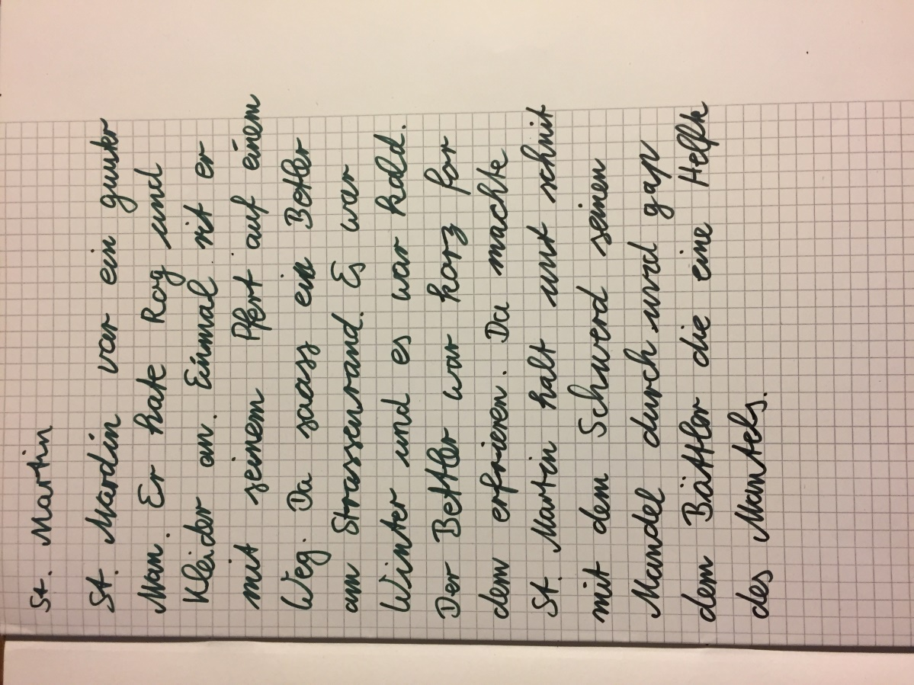
Schreiben in der Schule

Slide 5
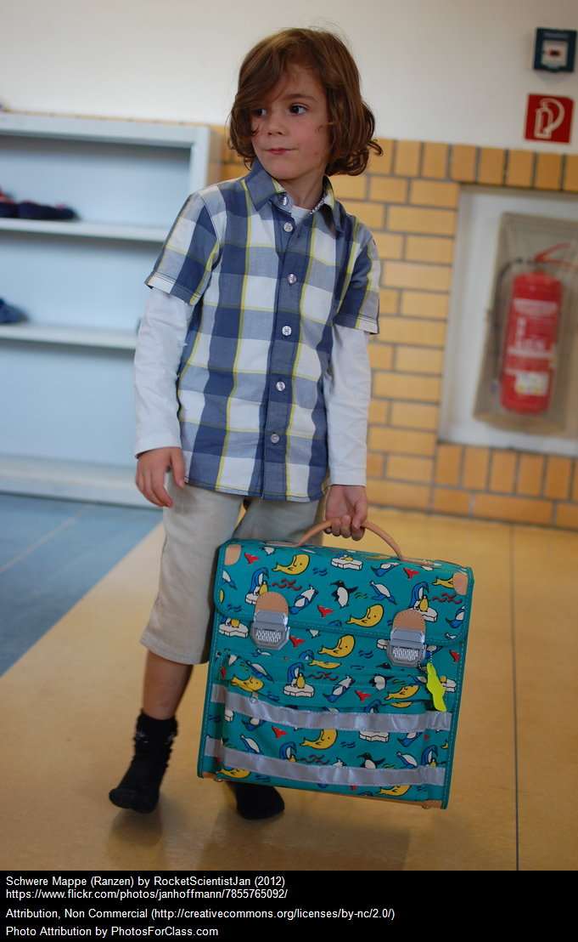
R
R
R
R
R
R
R
R
R
R
R
R
R
R
R
R
R
R
R
R

Slide 7
und dann?
R
R
R
R
R
R
R
R
R
R
R
R
R
R
R
R
R
R
R
R

Slide 10
Lehrplanrelevanz
Schreiben

Slide 11
Bereiche Deutsch
Schreiben
Rechtschreiben

Slide 12
Bereiche Deutsch
Lesen
Schreiben
Rechtschreiben

Slide 13
Warum bloggen?
Motivation der Schüler*innen nutzen

Slide 14
Warum bloggen?
Motivation der Schüler*innen nutzen
Chance für Schüler*innen, andere Zugänge zum Schreiben zu benutzen

Slide 15
Warum bloggen?
Motivation der Schüler*innen nutzen
Chance für Schüler*innen, andere Zugänge zum Schreiben zu benutzen
Intensivierung durch Individualisierung

Slide 16
Warum bloggen?
Motivation der Schüler*innen nutzen
Chance für Schüler*innen, andere Zugänge zum Schreiben zu benutzen
Intensivierung durch Individualisierung
Aufbau von Medienkompetenz (Passwort, Was schreibe ich im Internet?, …)

Slide 17
Warum bloggen?
Motivation der Schüler*innen nutzen
Chance für Schüler*innen, andere Zugänge zum Schreiben zu benutzen
Intensivierung durch Individualisierung
Aufbau von Medienkompetenz (Passwort, Was schreibe ich im Internet?, …)
Einbeziehung der Eltern

Slide 18
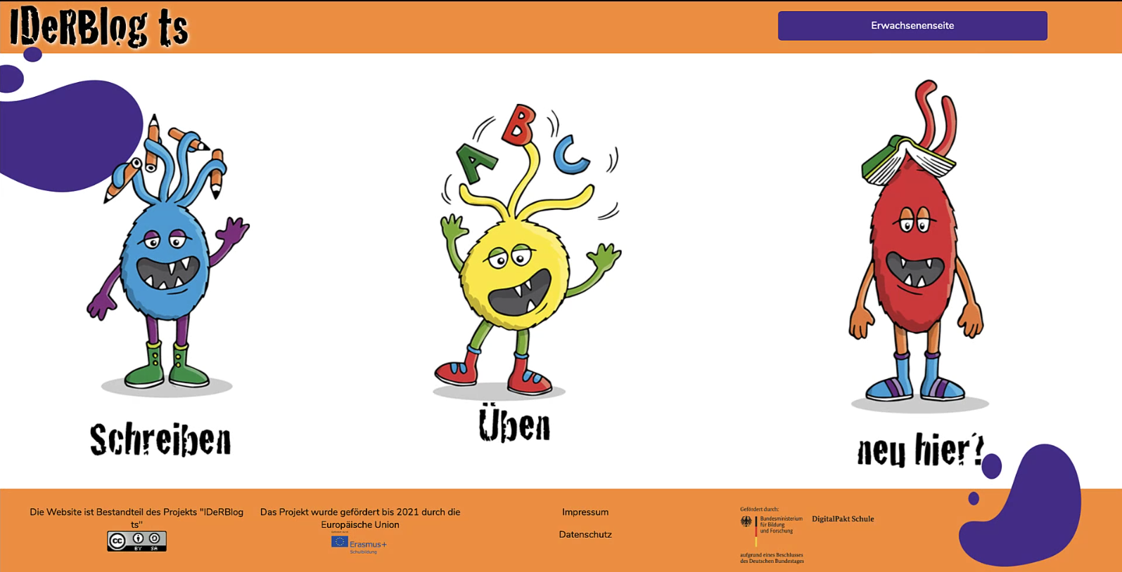
Ihr Auftrag
Schreiben Sie einen kurzen Text über Ihre Schule
max. 5 Sätze
kindgemäße Sprache
Fehler einbauen

Slide 19
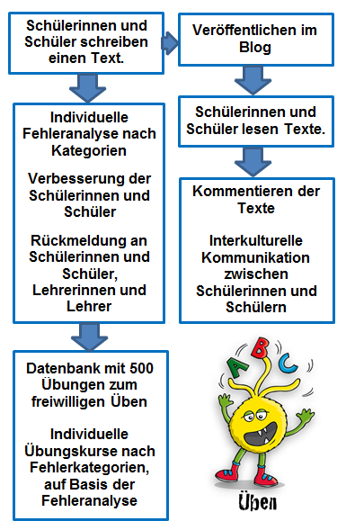
Vorstellung IDeRBlog ts

Slide 20
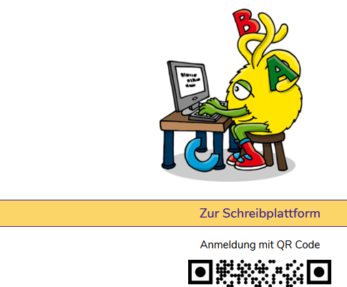
Plattform Schreiben

Slide 21
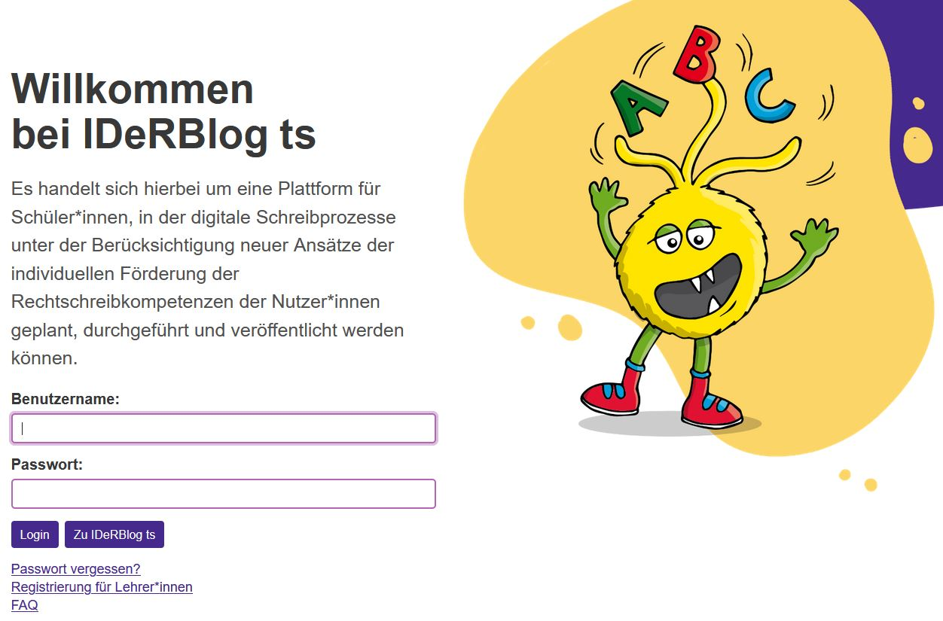
Anmeldung
Registrierung der Schüler*innen durch die Lehrkraft
Anmeldung ohne personen-bezogene Daten möglich

Slide 22
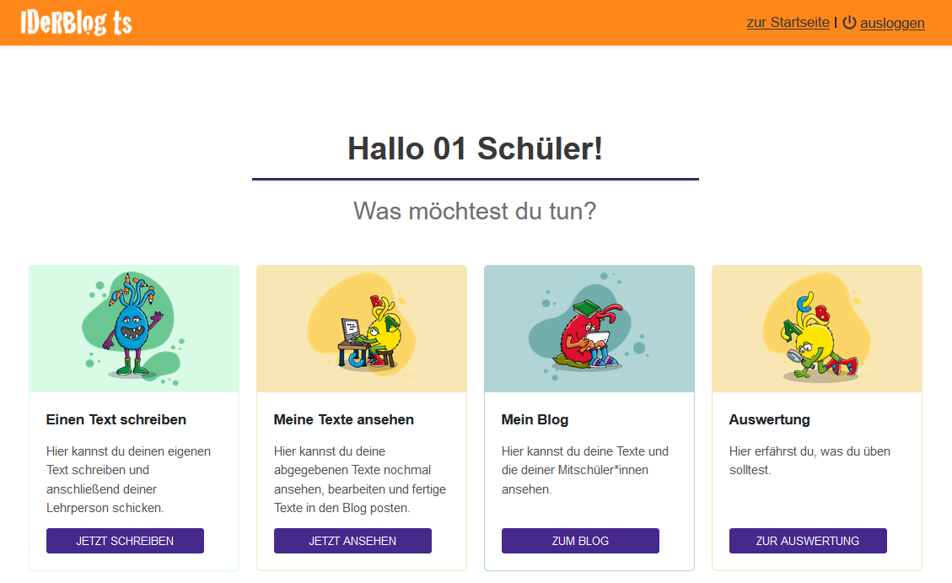
Menü Schüler*innen

Slide 23
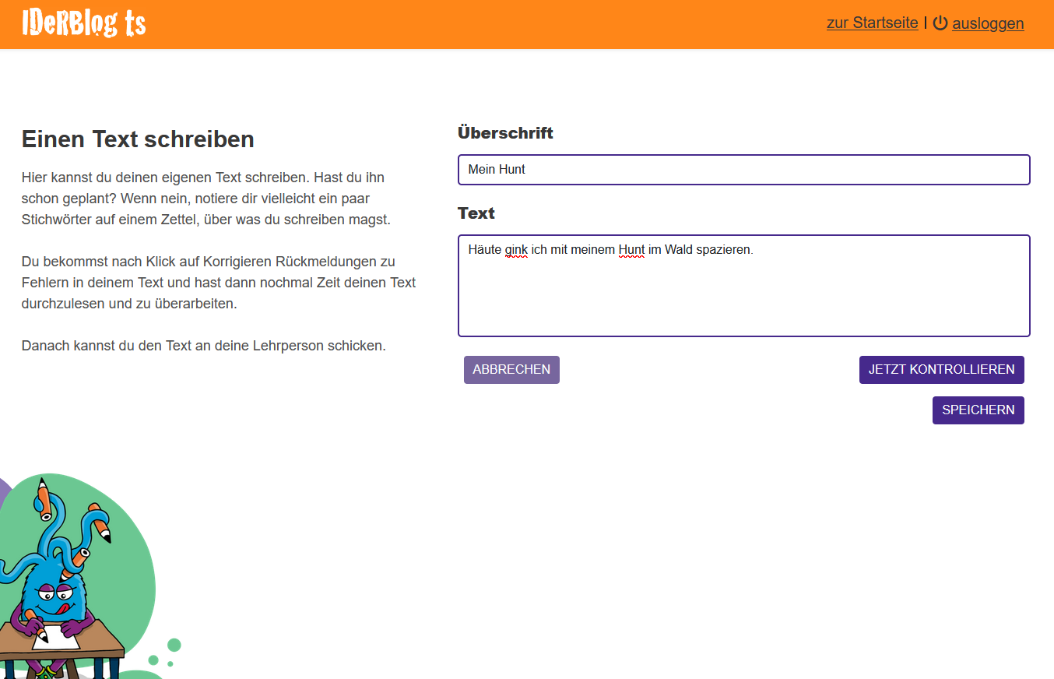
Einen Text schreiben

Slide 24
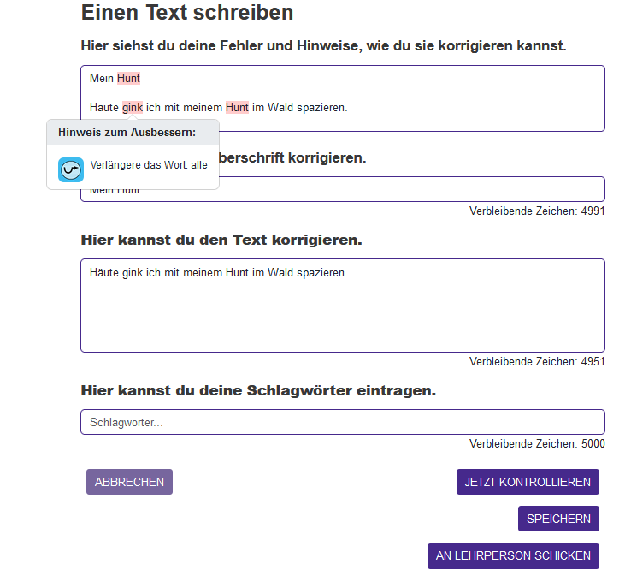
Einen Text korrigieren

Slide 25
Ihr Auftrag
Melden Sie sich auf der IDeRBlog ts Plattform an.
Schreiben Sie Ihren Text mit Fehlern ab, kontrollieren und geben ihn ab.

Slide 26
Anmeldedaten Schüler*innen
Nutzername | Passwort

Slide 27
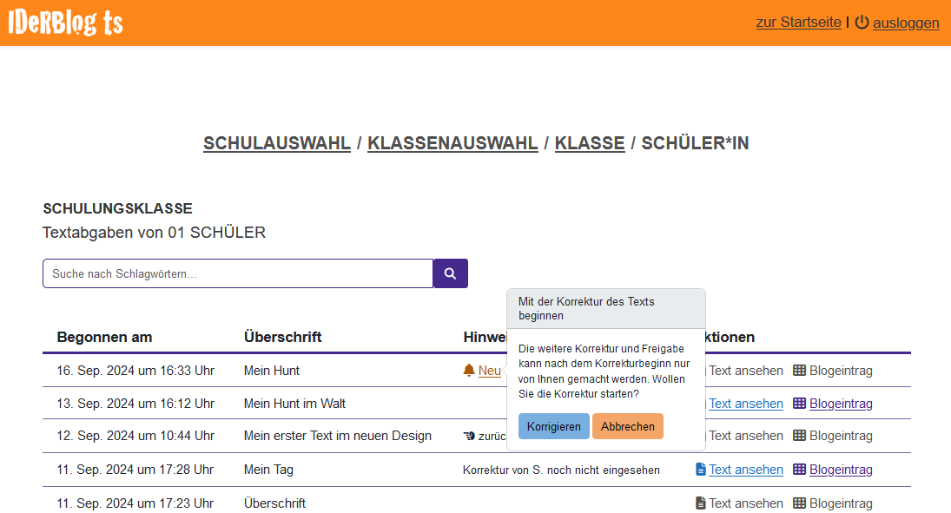
Korrektur durch die Lehrkraft I

Slide 28
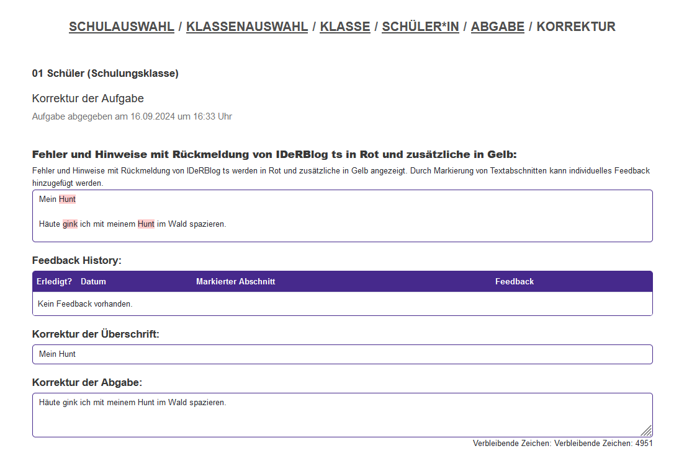
Korrektur durch die Lehrkraft II
Eingereichter Text und ggf.
Kommentar durch die Lehrkraft
Korrekturfelder für die Lehrkraft

Slide 29
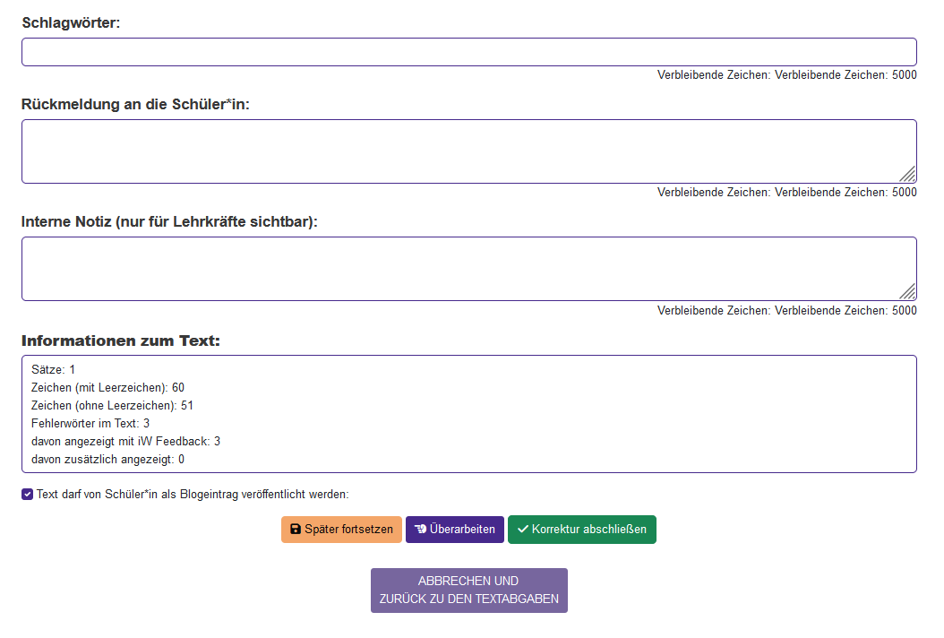
Korrektur durch die Lehrkraft II
Die bisherige Korrektur wird gespeichert.
Der/ die Schüler*in muss den Text ein weiteres Mal überarbeiten
Der/ die Schüler*in erhält den Text zurück
Der/ die Schüler*in darf den Text (nicht) veröffentlichen.

Slide 30
Ihr Auftrag
Loggen Sie sich auf der IDeRBlog ts Plattform als Lehrkraft ein, kontrollieren Sie Ihren Text und geben ihn an den/ die Schüler*in zurück.

Slide 31
Anmeldedaten Lehrkräfte
Nutzername | Passwort

Slide 32
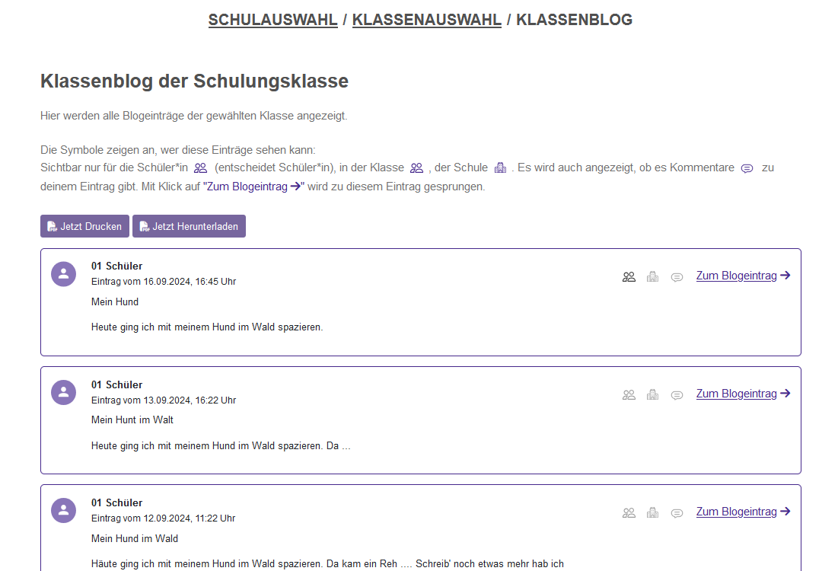
Blog aus Lehrkraftperspektive

Slide 33
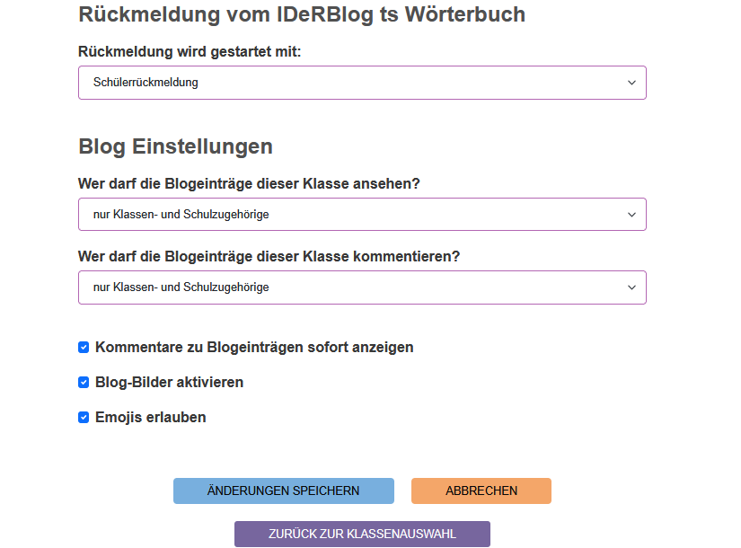
Einstellungsmöglichkeiten im Blog

Slide 34
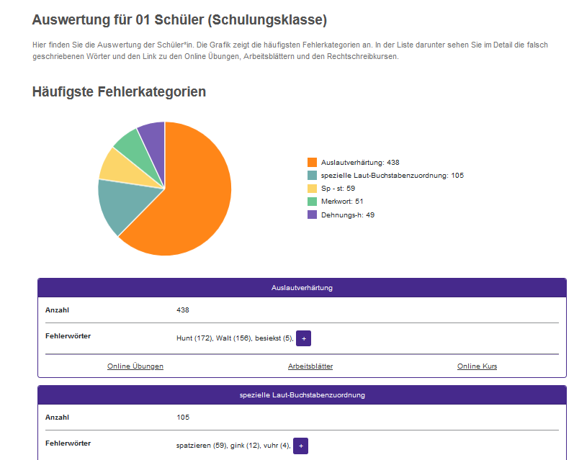
Auswertung Lehrkraftperspektive – Schüler*innen

Slide 35
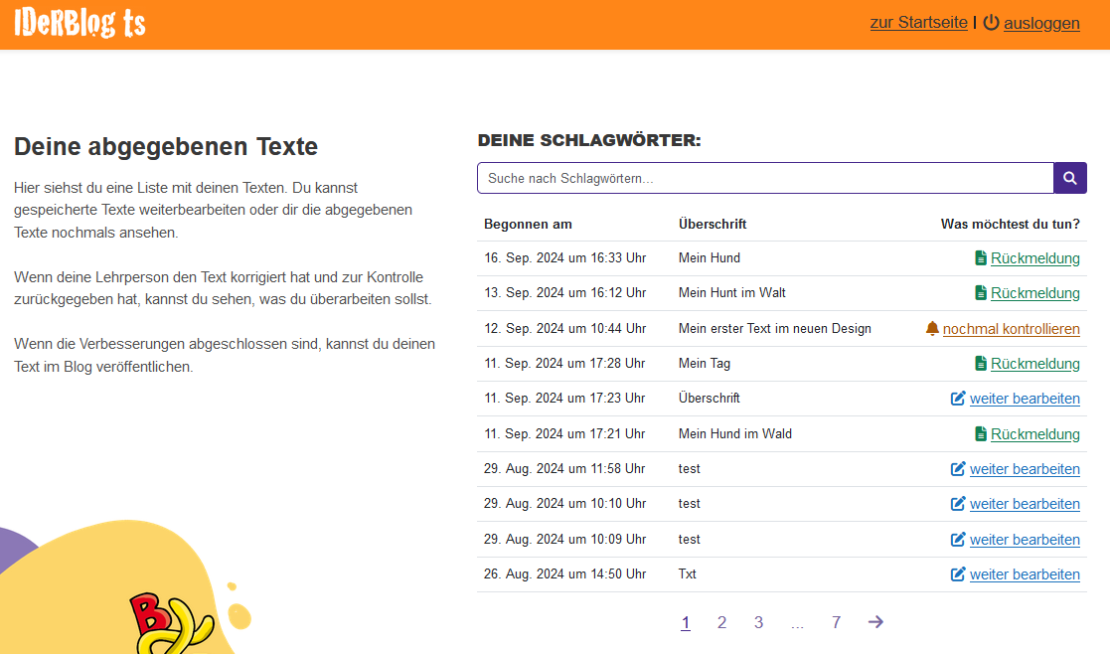
Blogbeiträge veröffentlichen I

Slide 36
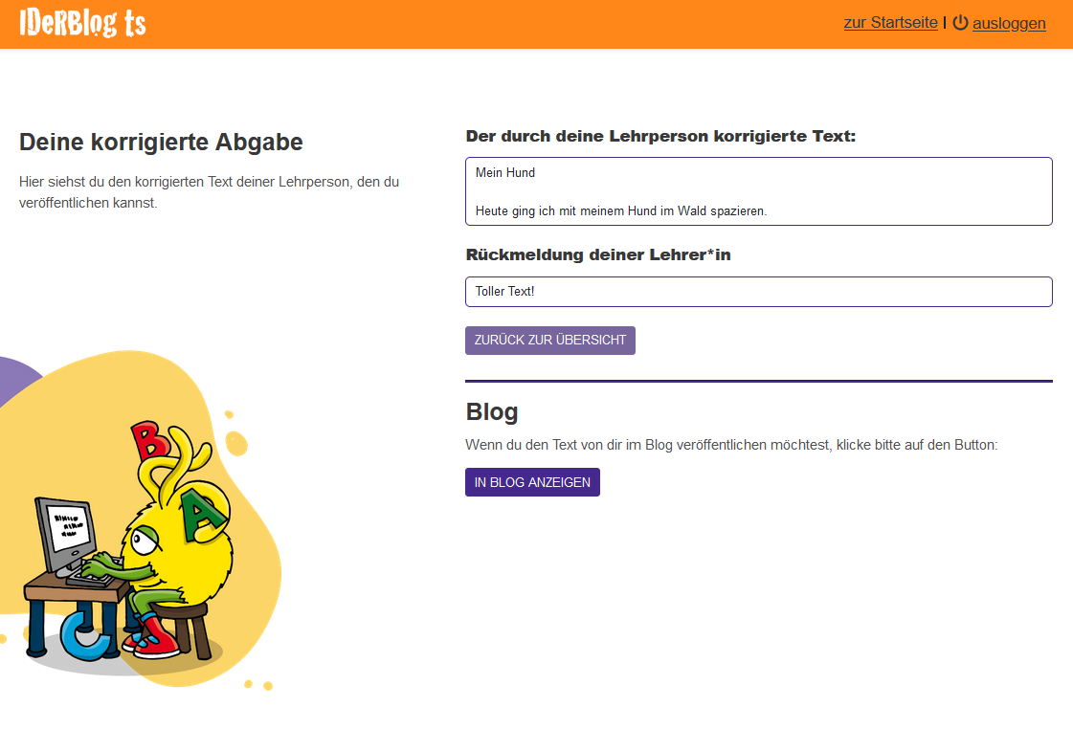
Blogbeiträge veröffentlichen II

Slide 37
Blogbeiträge lesen und kommentieren I

Slide 38
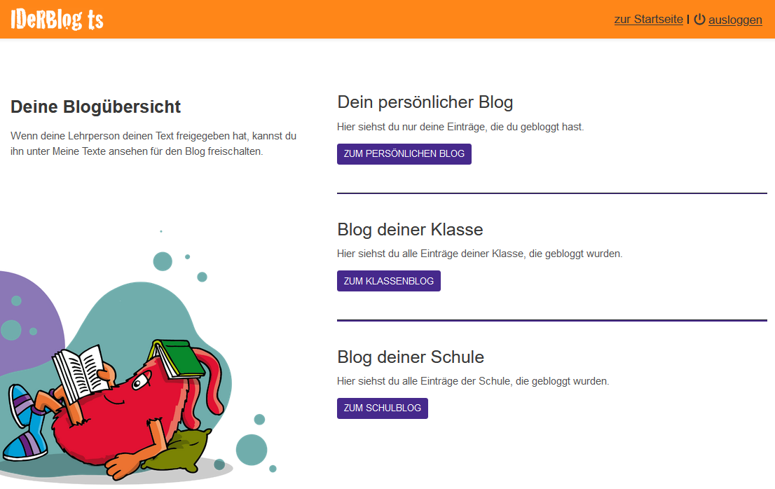
Blogbeiträge lesen und kommentieren II

Slide 39
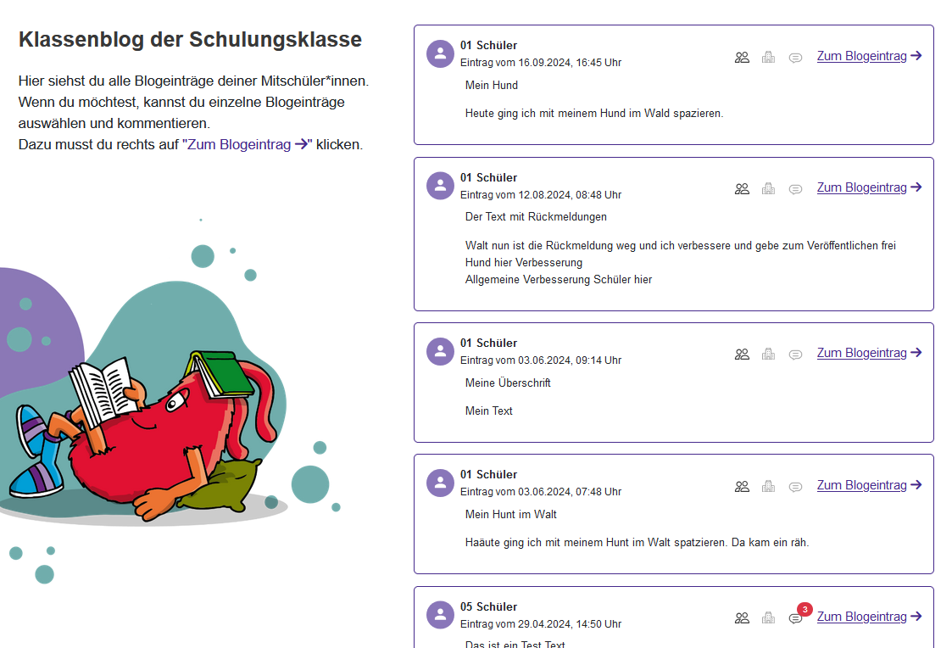
Blogbeiträge lesen und kommentieren III

Slide 40
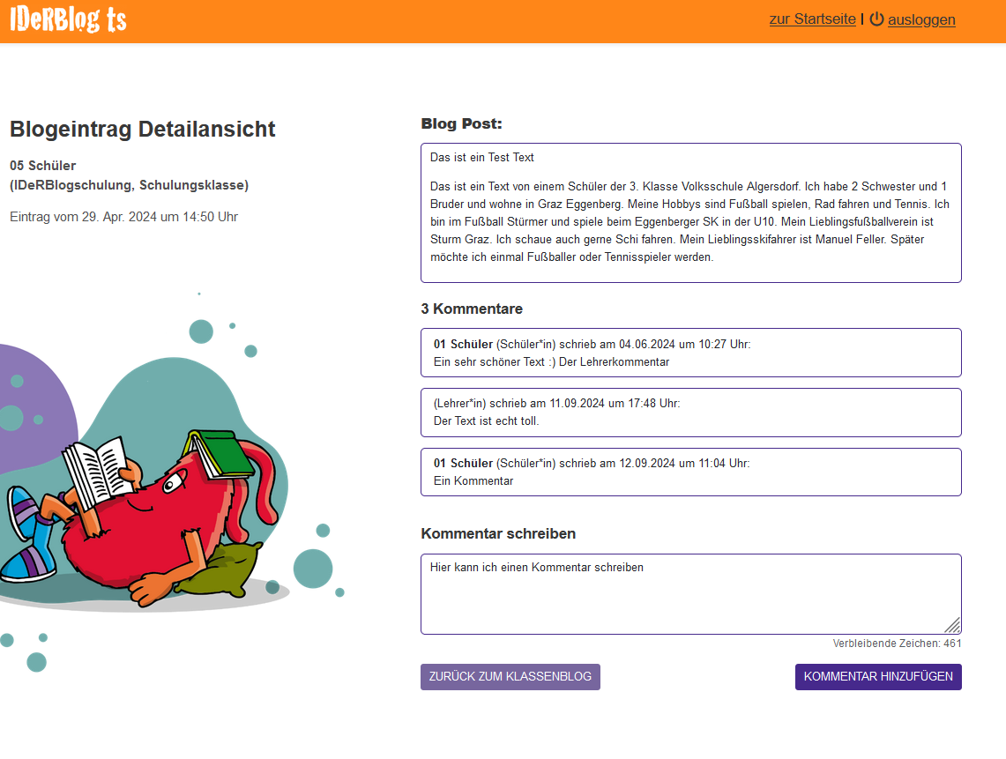
Blogbeiträge lesen und kommentieren IV

Slide 41
Auswertung individuelle Schüler*innen I

Slide 42
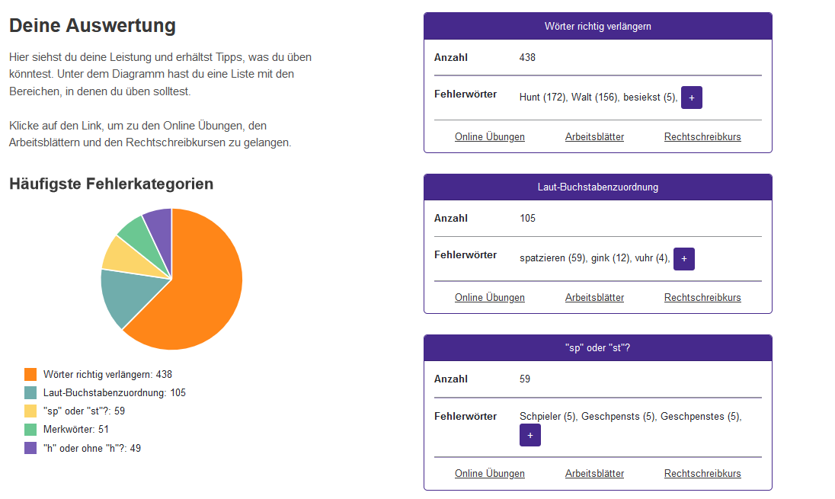
Auswertung individuelle Schüler*innen II

Slide 43
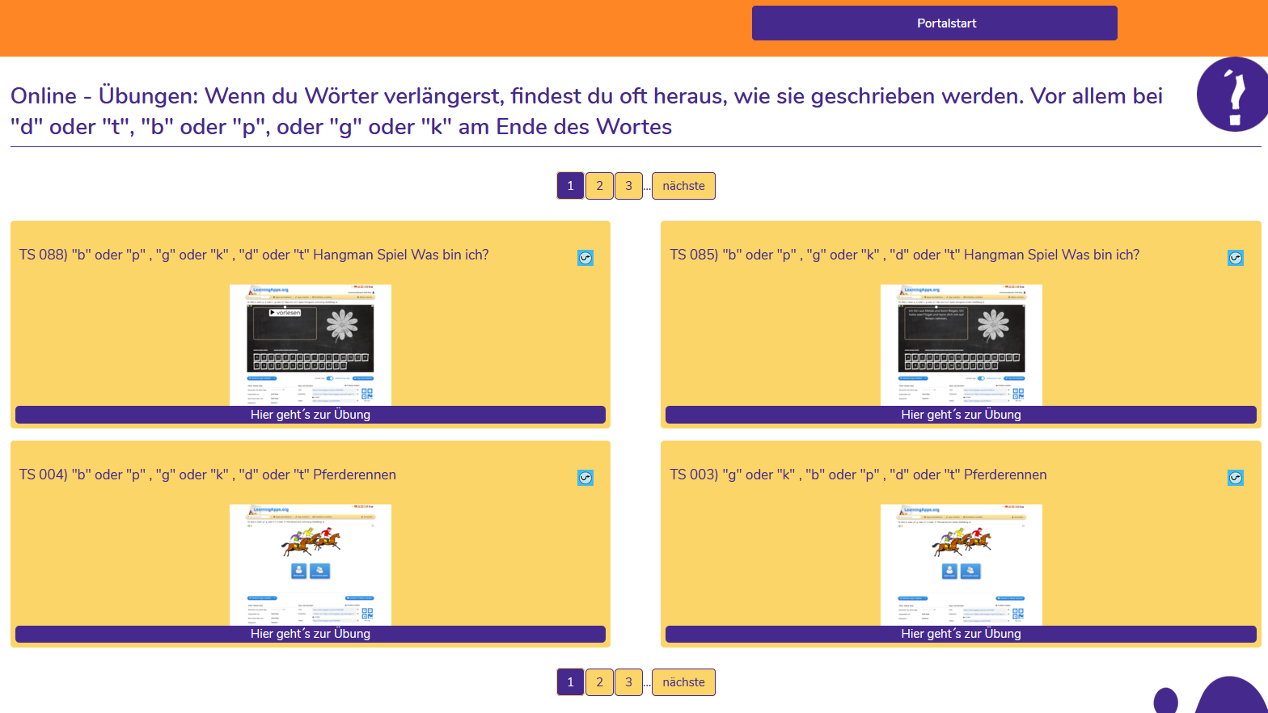
Online Übungen

Slide 44
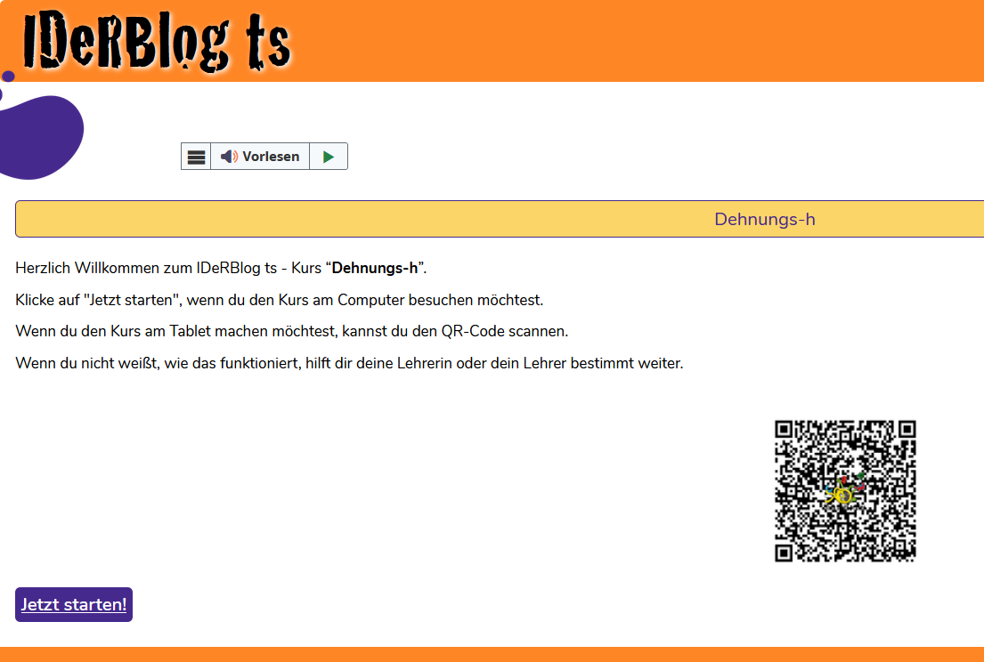
Übungskurse I

Slide 45
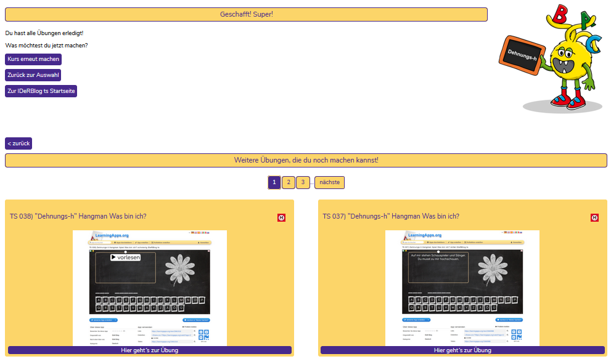
Übungskurse II

Slide 46

Kaffeepause
„coffee break“ von „Kenny Louie“ CC BY 2.0 https://commons.wikimedia.org/wiki/File:Coffee_break_%283457656569%29.jpg (09.05.16 9:01)

Slide 47
Freies Üben

Slide 48
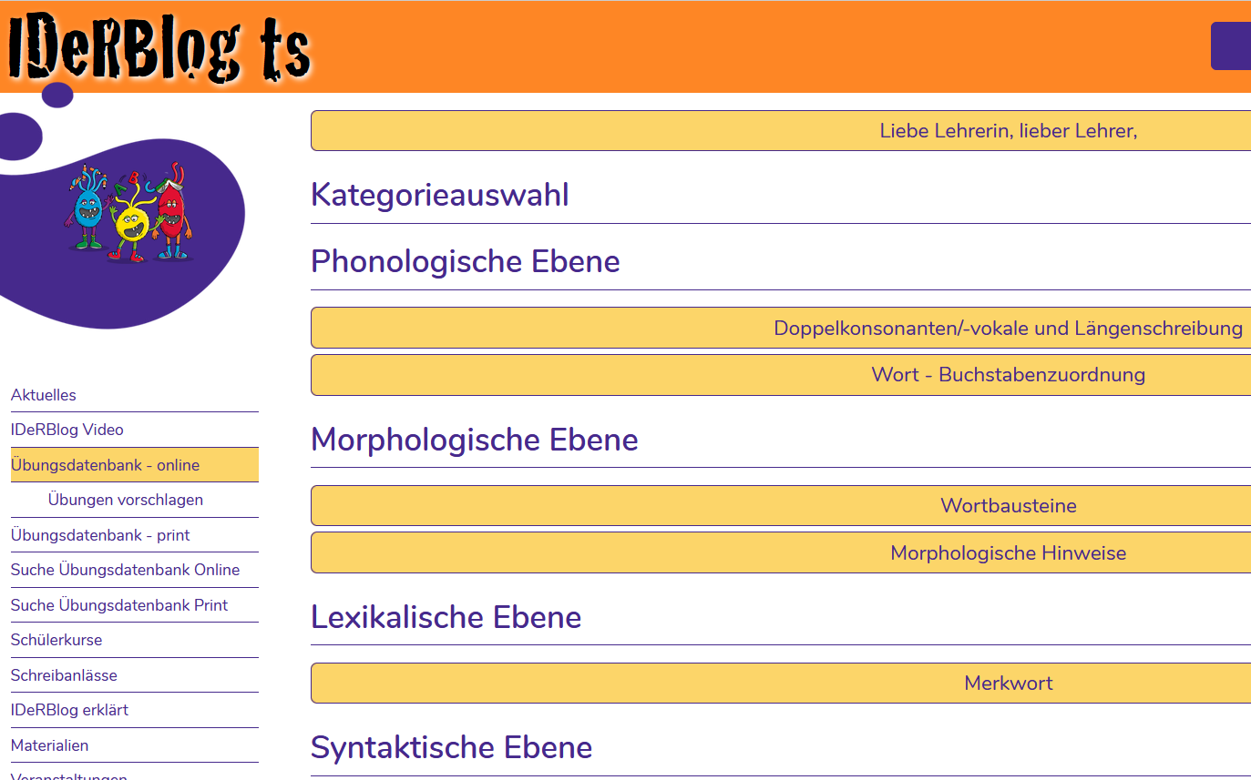
Online Übungen
Arbeitsblätter zum Ausdrucken
Rechtschreibkurse
kostenlos & ohne Anmeldung zugänglich

Slide 49
zahlreiche Übungs-materialien
frei im Internet zugänglich
selbstgesteuertes, freiwilliges Lernen
erhöhte Schreibmotivation
erhöhte Lesekompetenz & -motivation
Aneignung interkulturelles Wissen

Slide 50
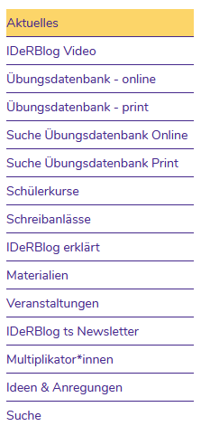
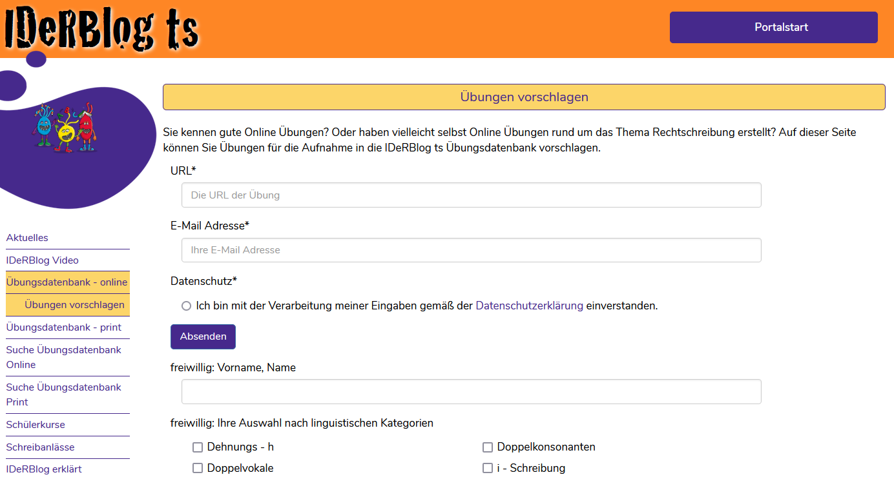
Erwachsenenseite

Slide 51
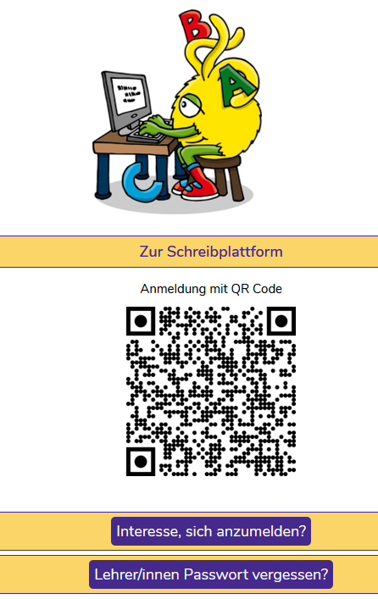
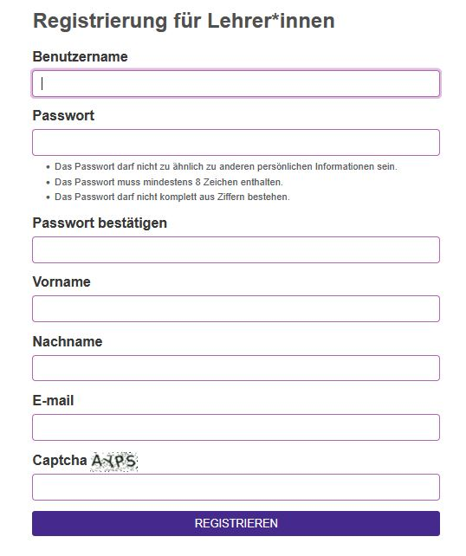
Registrierung als Lehrkraft
Registrierung
Emails an support@iderblog.eu
Freischaltung

Slide 52
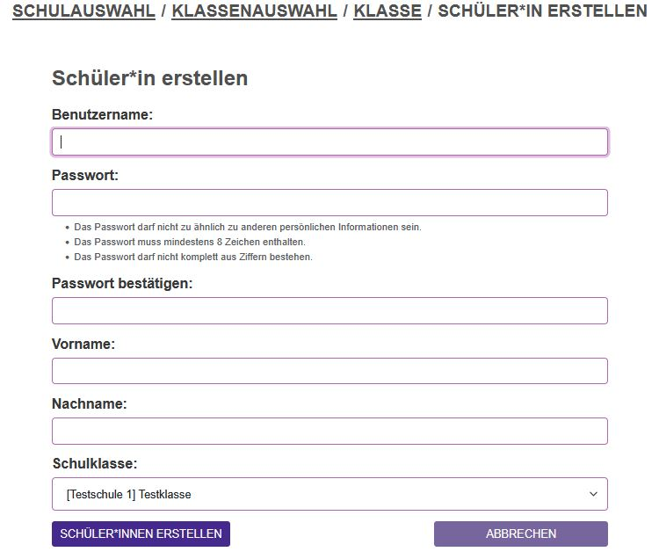
Anmeldung Schüler*innen
Registrierung der Schüler*innen durch die Lehrkraft
Anmeldung ohne personenbezogene Daten möglich

Slide 53
Ziele IDeRBlog ts

Slide 54

Ziele IDeRBlog ts
Anbindung per Single-Sign-On an die in den beteiligten Bundesländern eingeführten Identitätsmanagement-systeme an die Plattform IDeRBlog ts

Slide 55
Ziele IDeRBlog ts
Anbindung per Single-Sign-On an die in den beteiligten Bundesländern
eingeführten Identitätsmanagementsysteme an die Plattform IDeRBlog ts
Weiterentwicklung und Umgestaltung des User Interface (Benutzerober-fläche)

Slide 56
Ziele IDeRBlog ts
Anbindung per Single-Sign-On an die in den beteiligten Bundesländern eingeführten Identitätsmanagementsysteme an die Plattform IDeRBlog ts
Weiterentwicklung und Umgestaltung des User Interface (Benutzerober-fläche)
Erweiterung des Wörterbuchs

Slide 57
Ziele IDeRBlog ts
Anbindung per Single-Sign-On an die in den beteiligten Bundesländern eingeführten Identitätsmanagementsysteme an die Plattform IDeRBlog ts
Weiterentwicklung und Umgestaltung des User Interface (Benutzerober-fläche)
Erweiterung des Wörterbuchs
Evaluationen

Slide 58
Ziele IDeRBlog ts
Anbindung per Single-Sign-On an die in den beteiligten Bundesländern eingeführten Identitätsmanagementsysteme an die Plattform IDeRBlog ts
Weiterentwicklung und Umgestaltung des User Interface (Benutzerober-fläche)
Erweiterung des Wörterbuchs
Evaluationen
Wissenschaftliche Begleitung

Slide 59
IDeRBlog ts Spiel
Platzhalter

Slide 60
Ihr Auftrag
Erstellen Sie ein Unterrichtsszenario zu IDeRBlog ts für eines Ihrer aktuellen Unterrichtsthemen.

Slide 61
Fragen und Anmerkungen?
info@iderblog.eu

Slide 62
Vielen Dank für Eure Aufmerksamkeit

Slide 63

Bildnachweis
Wenn nicht anders angegeben handelt es sich bei den Bildern um Screenshots der Seite IDeRBlog.eu
Diese stehen unter Creative Commons Lizenz

Slide 64
Zusammenfassung
Weg des Textes

Slide 65

Indiviuell DifferEnziert Richtig schreiben
to school
Schüler*innen bloggen
www.iderblog.eu

Slide 66
Indiviuell DifferEnziert Richtig schreiben
to school
Schüler*innen bloggen
Korrektur & Fehleranalyse durch intelligentes Wörterbuch
www.iderblog.eu

Slide 67
Indiviuell DifferEnziert Richtig schreiben
to school
Schüler*innen bloggen
Korrektur & Fehleranalyse durch intelligentes Wörterbuch
Rückmeldung an Lehrer*innen
www.iderblog.eu

Slide 68
Indiviuell DifferEnziert Richtig schreiben
to school
Schüler*innen bloggen
Korrektur & Fehleranalyse durch intelligentes Wörterbuch
Rückmeldung an Lehrer*innen
Rückmeldung an Schüler*innen & Zuordnung von individuellen Übungskursen
www.iderblog.eu

Slide 69
Indiviuell DifferEnziert Richtig schreiben
to school
Veröffentlichung des Blogs innerhalb der Klasse
Veröffentlichung erfolgt nach Prüfung des Textes durch die Schüler*innen
Schüler*innen können Texte der Mitschüler*innen lesen & kommentieren
www.iderblog.eu

